Slide 1
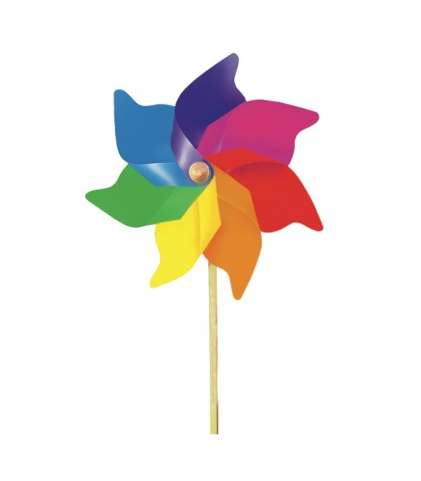
Moulins à vent
Classe de GSD
Mme Taty
La Pépinière des deux plateaux

Slide 2
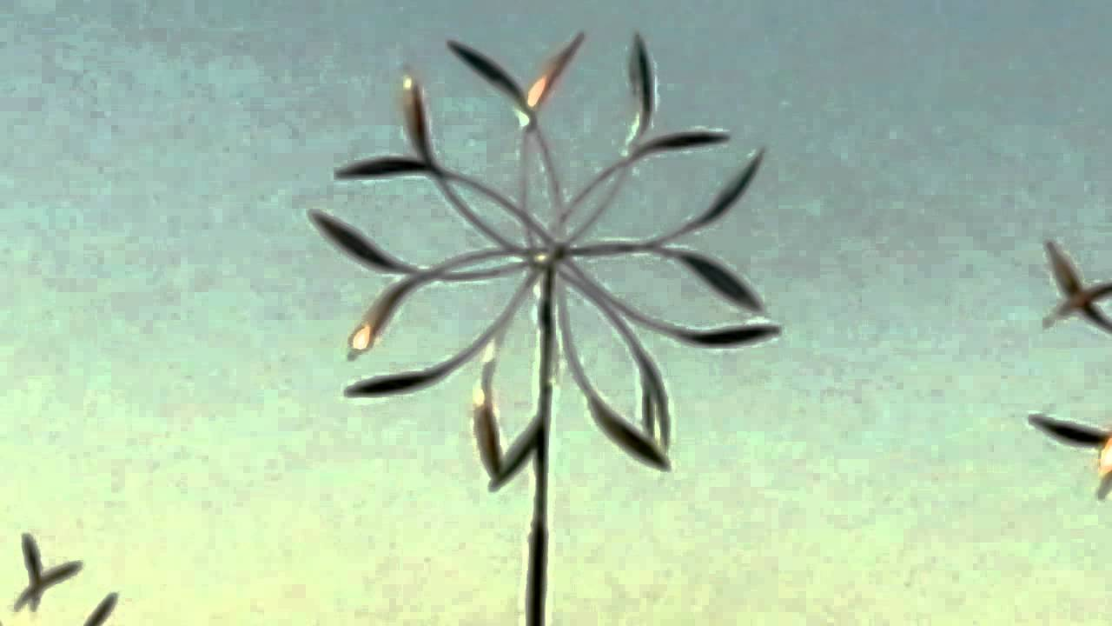
Œuvres de Lyman Withaker
En observant les sculptures de Withaker et en mettant un carton rempli d’éléments de récupération. Les enfants ont pu réfléchir à la conception du mobile.

Slide 3
Réalisation d’une ébauche sur feuille
Les enfants ont réalisé des ébauches sur une feuille avant de réaliser le mobile.
Certaines de ces ébauches ont permis de réaliser le mobile.

Slide 4
Comment réaliser un moulin à vent à la manière de Lyman Wythaker ?
Matériel nécessaire trouvé dans le carton
- bouchons de lait
- pics à brochettes
- capsules de thé
- tubes en carton
- peinture
- rouleau de tissu
- fil de fer

Slide 5
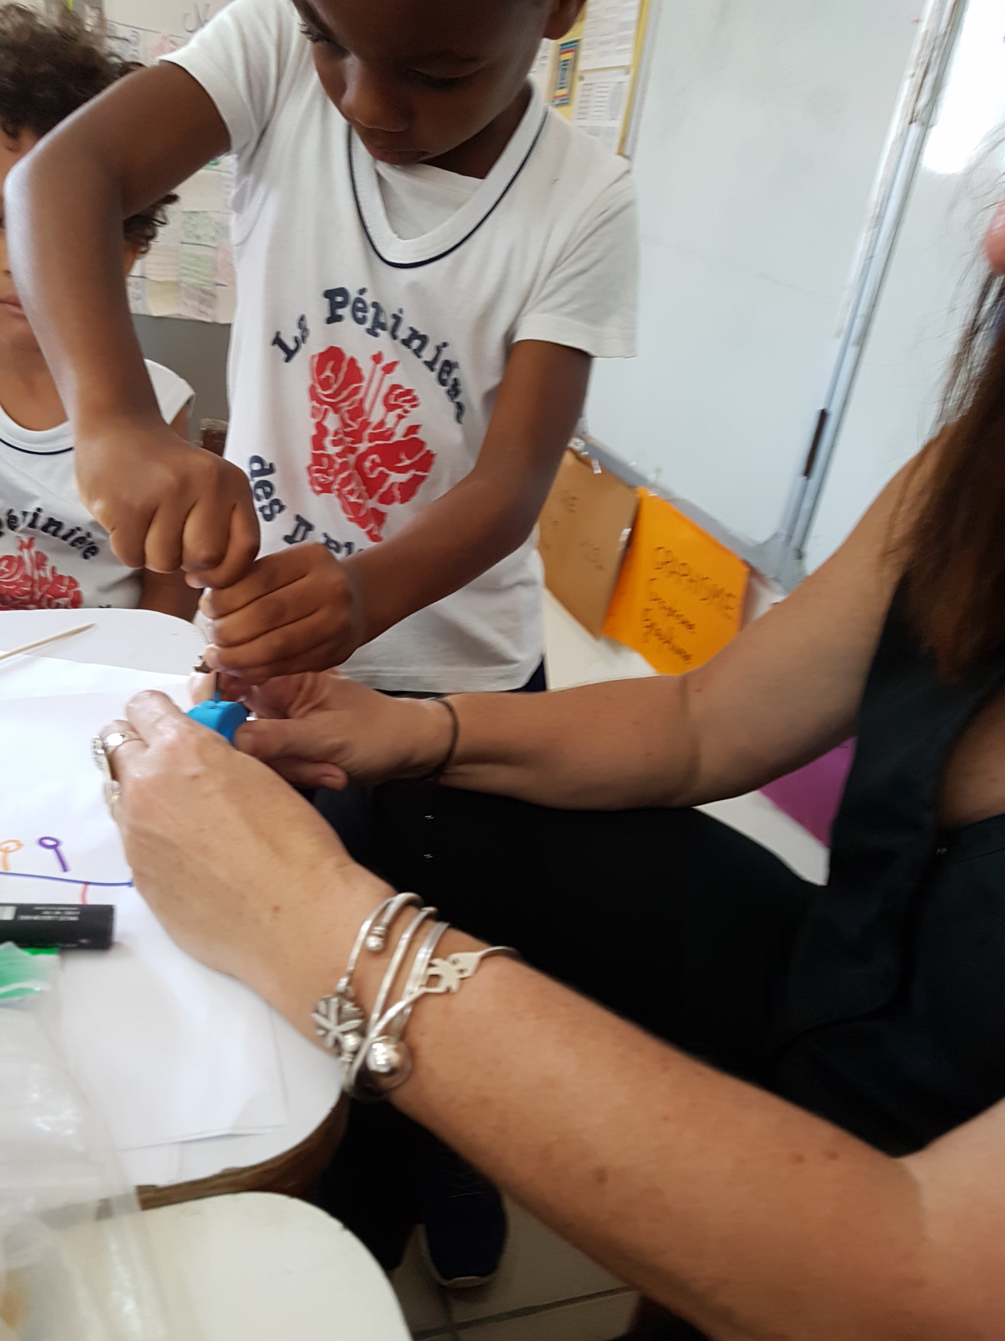
Pics à brochettes fixés sur les bouchons
Les enfants ont percé des trous dans le bouchon de lait à l’aide de clous pour pouvoir y insérer les pics.
Au bout des pics, il y a des capsules de thé collées.
Réalisation des deux roues puis fixation sur un bouchon de liège.

Slide 6
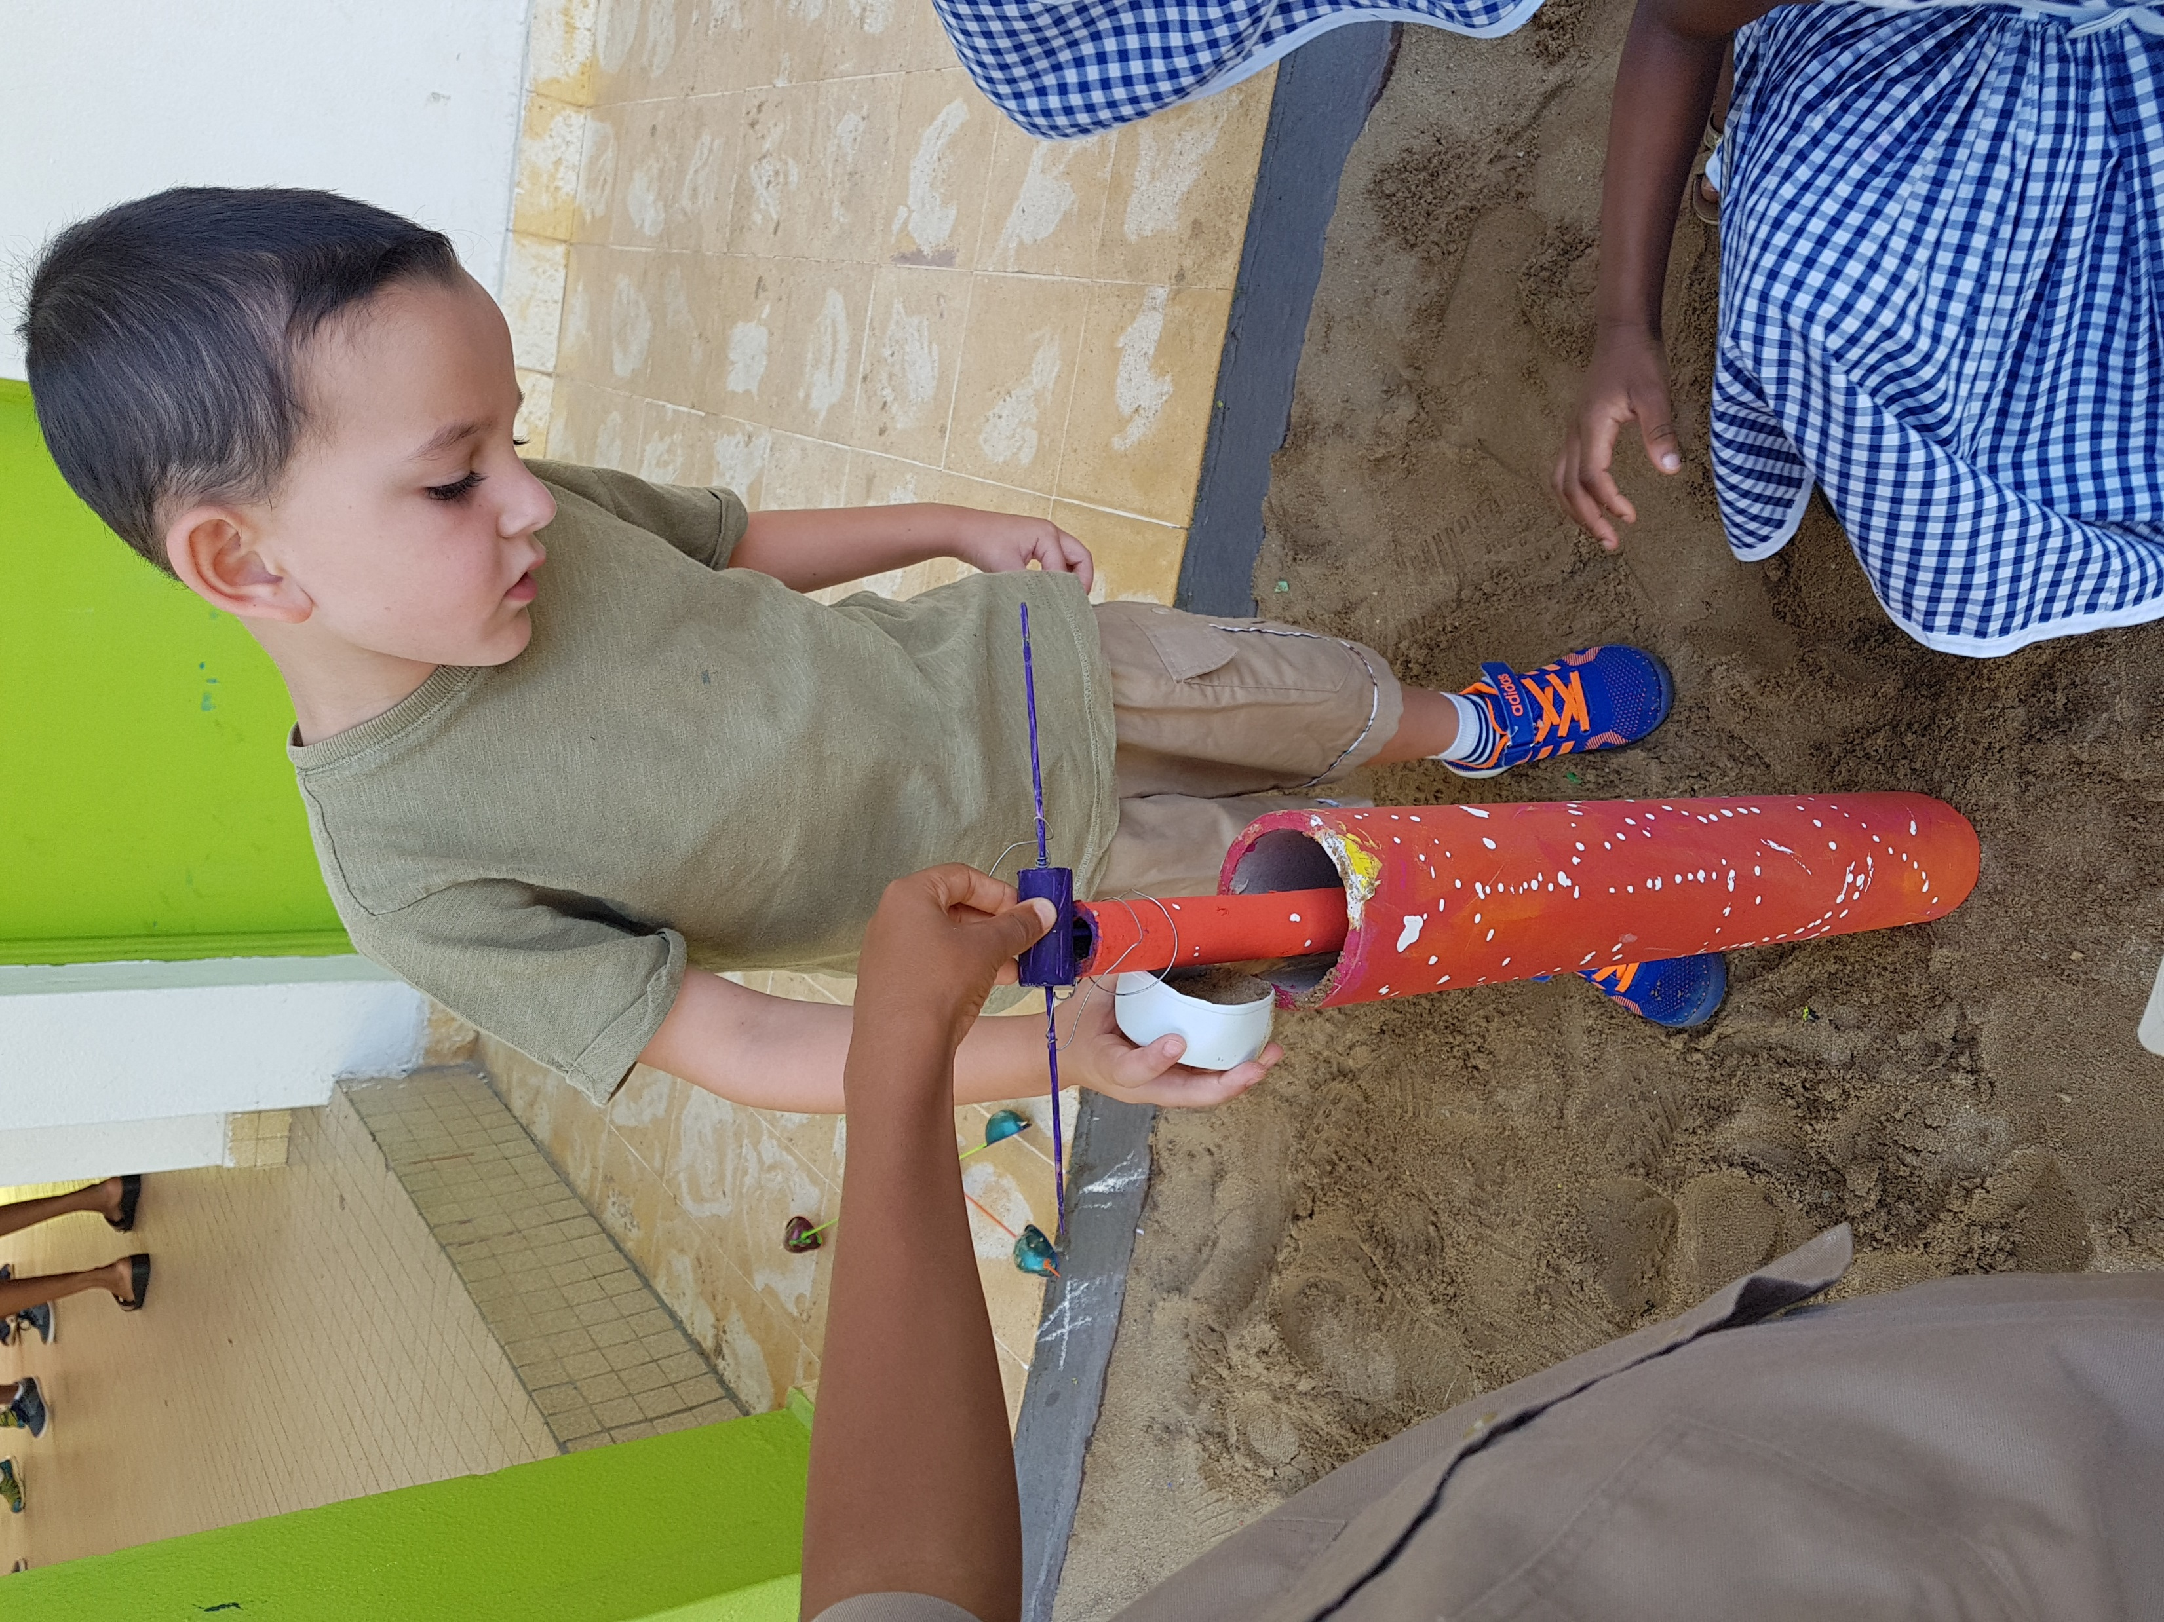
Réalisation terminée.
Avant de faire un essai nous avons rempli le support pour le stabiliser puis nous l’ avons fait tourner à la main, mais celui-ci ne fonctionnait pas correctement.

Slide 7
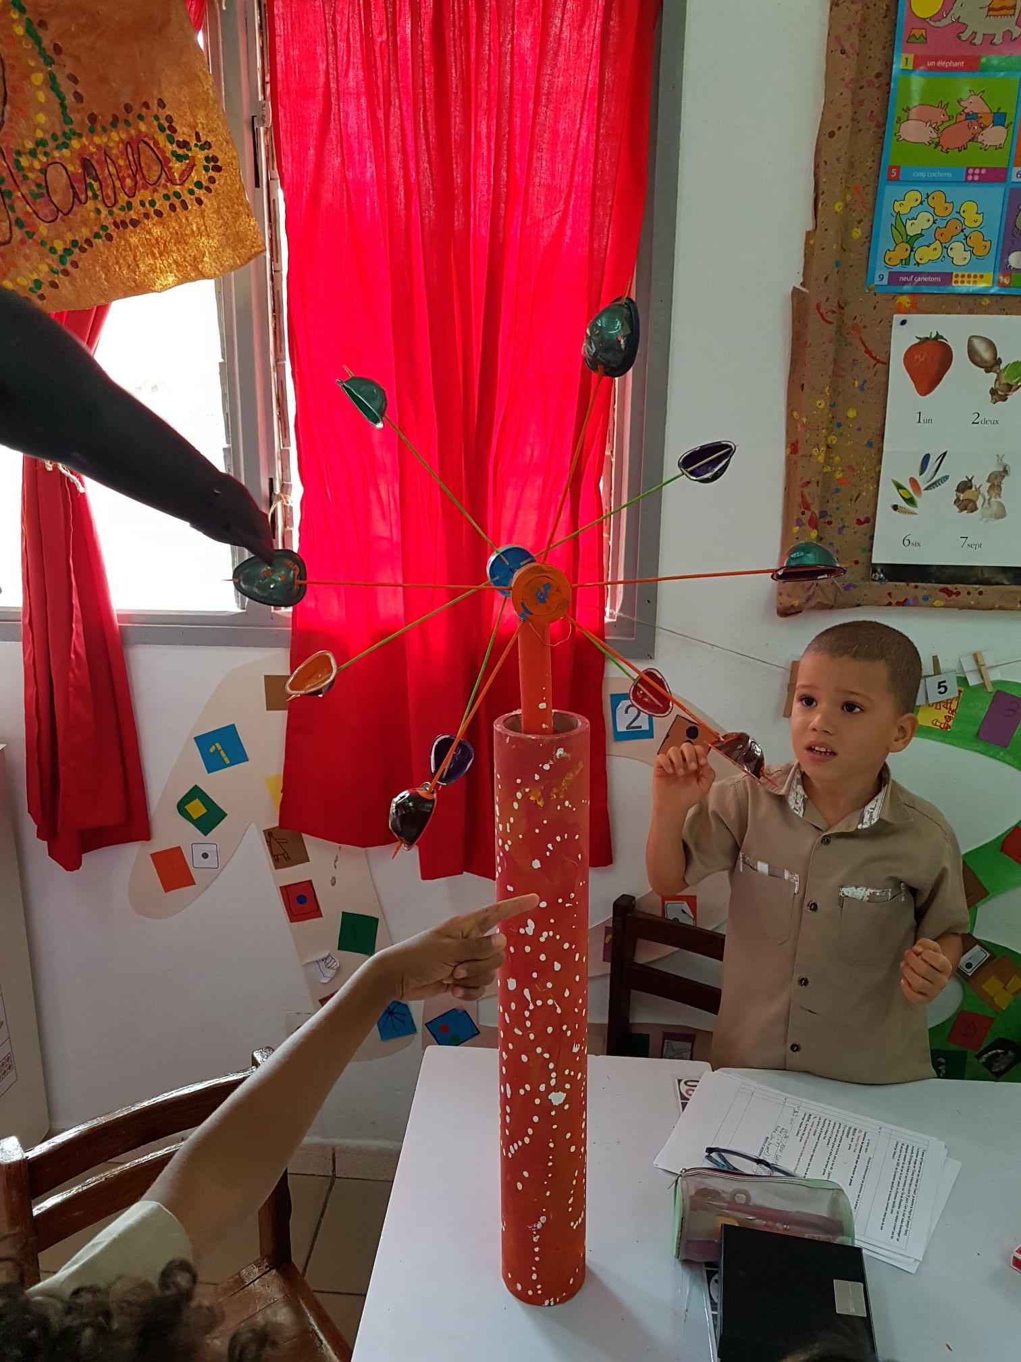
Utilisation du sèche cheveux pour voir si ça fonctionne., c’est-à-dire si ça tourne avec l’air.

Slide 8
Notre moulin ne fonctionnant pas nous avons cherché la raison .
La maitresse a utilisé son sèche cheveux faire du « vent »pour que nous puissions voir où « ça coince. » nous avons remarqué qu’une des roues a plus de mal à tourner car le bout n’est pas assez fin.
Nous avons proposé à la maitresse de le rendre plus fin. Ce qu’elle a fait avec un cutter
Nous avons essayé de mettre une perle au bout des deux extrémités du pic pour le stabiliser afin qu’il tourne mieux. Echec.
Les capsules ne sont-elles pas trop grandes ?

